Slide 1
DDinside
Web Portfolio
https://github.com/plone93/DDinside
高 寅碩
コ インソク

Slide 2
開発環境
開発機器：ThinkPad E580 (i5-8250U, 256GB, 8GB)
OS：Window10 RS5
デザインパターン：MVC２
ツール：Eclipse
フロントエンド言語：HTML, CSS, JS, Ajax
バックエンド言語：JAVA, JSP
プレームワーク: BootStrap
DB : Oracle 11G
Server : Apache Tomcat 9.0
開発期間
2019.05.01 – 2019.05.29（約１か月）

Slide 3
サイトの目標
•プロジェクトの主題
色々な分野の各掲示板を開設してその分野の利用者が話し合えるサイトを作ることで探している情報を簡単に得られる。
•プロジェクトの目的
大きなコミュニティサイトを構築しながらプログラミングの実力を積むこと。
•ベンチマーキングサイト
韓国で一番大きなコミュニティサイトであるDCINSIDEをベンチマーキングして機能を具現

Slide 4
機能具現
•無数の掲示板を１一つのJSP, Controller, Action Class
DAO, DTOで管理して維持、補修が用意にする。
•各掲示板から高く評価（高評価、低評価、アホ）された
スレッドは評価（高評価、低評価、アホ）掲示板で集めて
見れる。
•管理者アカウントでログインすると隠された
管理掲示板が表示される。権利掲示板には会員管理、
申告されたスレッドを管理、お知らせ掲示板がある。
•お知らせ掲示板に投稿されたスレッドはすべての掲示板
の最上位に表示される。
•各掲示板には検索機能があり、その掲示板の中で
キーワードを含めているスレッドを検索。また、
総合検索はすべての掲示板から検索し、どの掲示板から
検索されたか掲示板の名前が表示される。
•コードを2行追加することで新しい掲示板の開設ができる。
２行のコードは掲示板の名前とリンクだけ

Slide 5
サイトの構造
統合検索、掲示板
管理者掲示板
高評価掲示板
低評価掲示板
アホ価掲示板
会員管理、
申告、
お知らせ
掲示板管理
各分野の掲示板、
一定数の評価を貰ったら上の
評価掲示板で集めて見れる。
管理者
アカウント
全ての掲示板、スレッドにアクセス可能
会員
アカウント
自分が投稿したスレッドのみアクセス可能
開発期間
テーマカラー
RGB(106, 103, 206)
RGB(255, 255, 255)
RGB(0, 0, 0)
フォント
Noto Serif JP

Slide 6
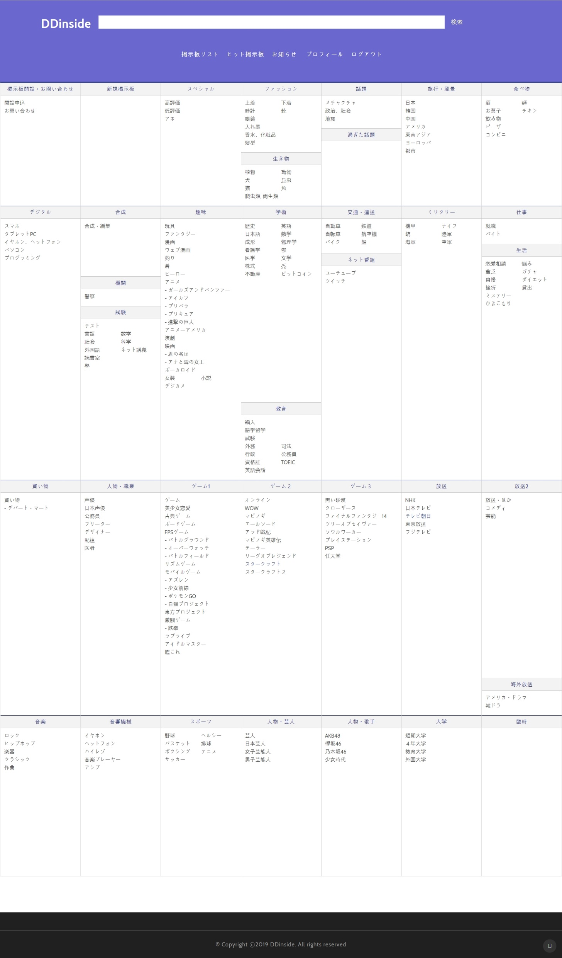

Slide 7
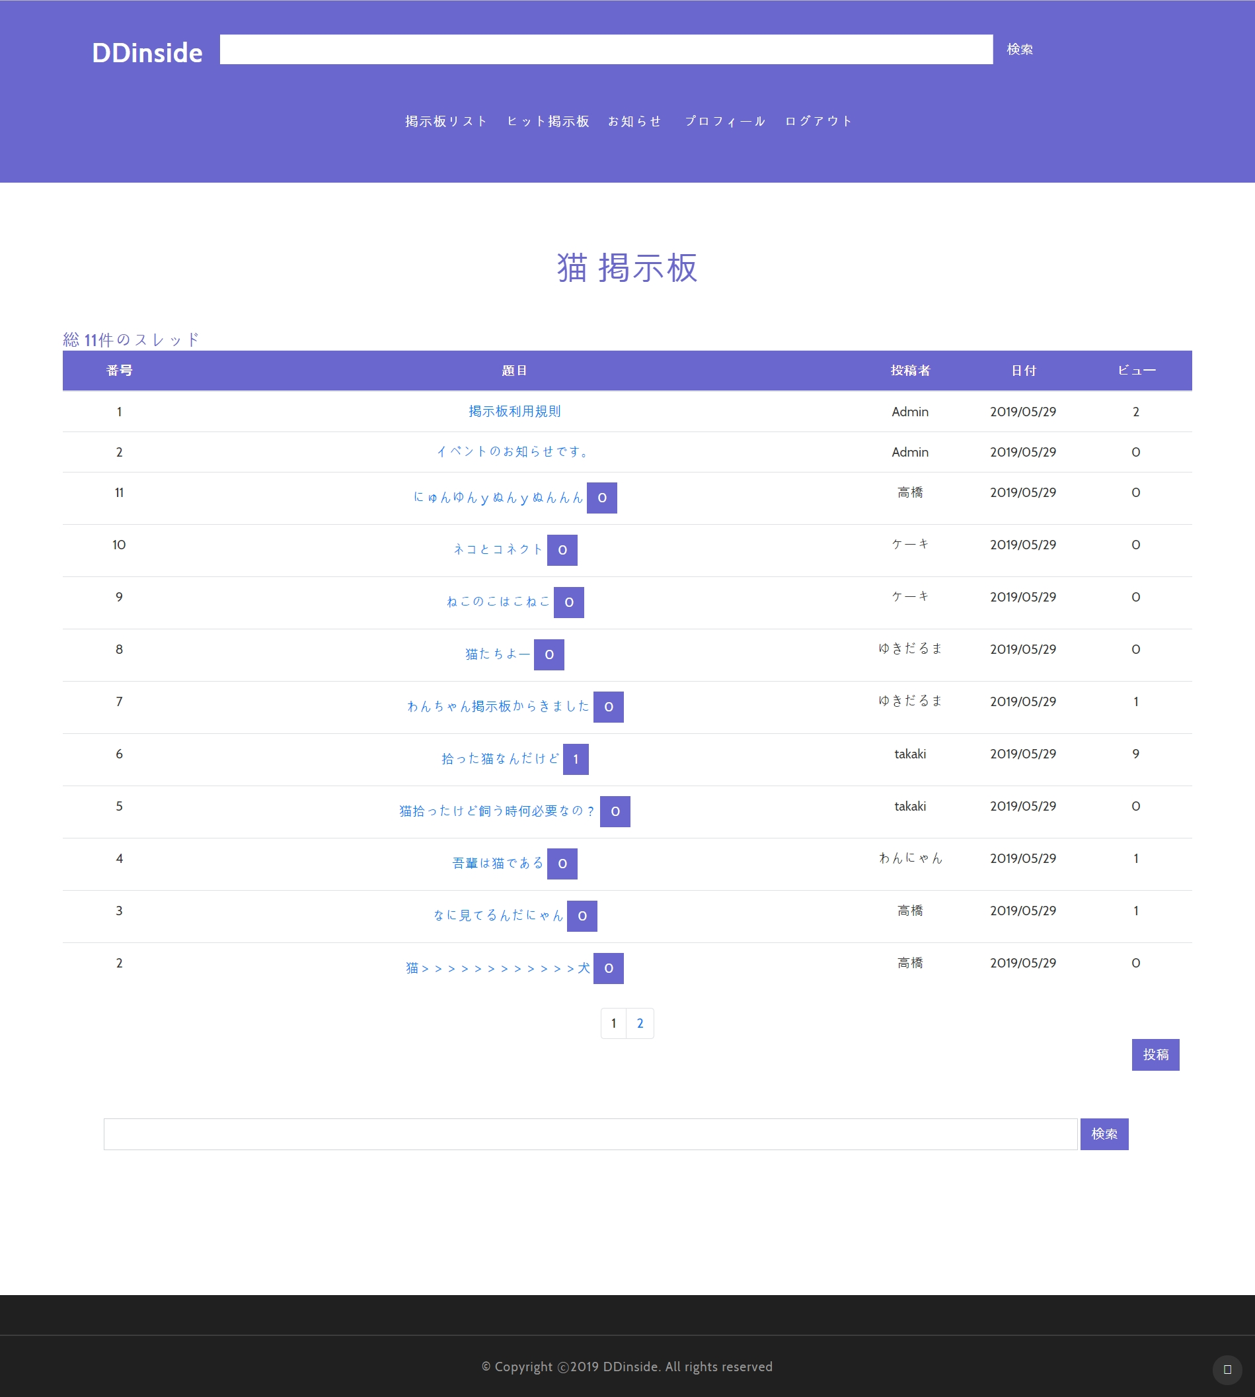
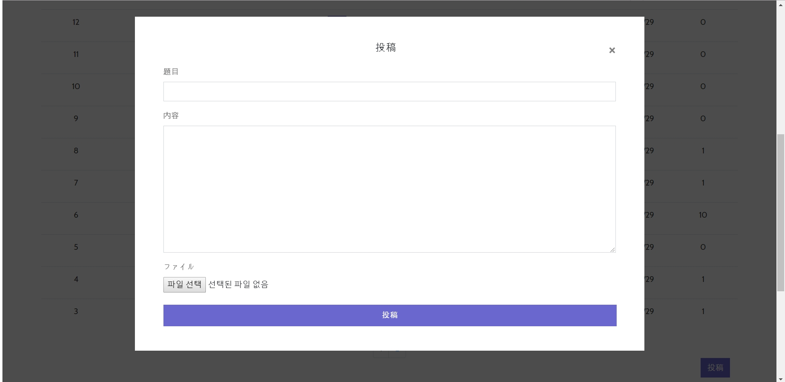

Slide 8
